Slide 1
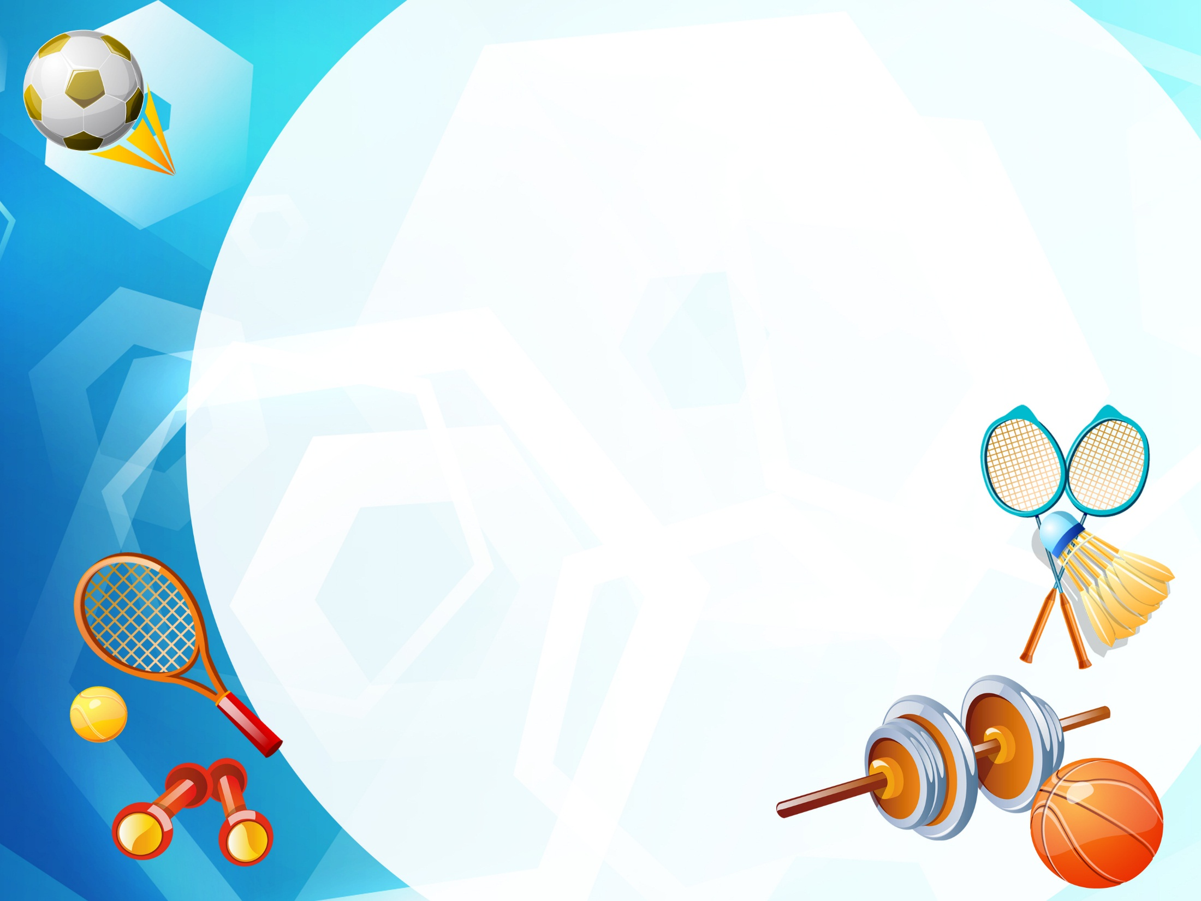
ГТО – путь к здоровью!
Дневник подготовки ребенка - дошкольника
к сдаче нормативов
ГТО
(для детей и их родителей)

Slide 2


Что такое ГТО?
ГТО — программа физической подготовки, направленная на развитие спорта и оздоровления граждан страны.
Охватывала население в возрасте от 10 до 60лет.
Необходимо было сдать определенные нормативы по физической подготовке(бег, прыжки, метание мяча, плавание, стрельба, велокросс, туристический поход и др.
Президент Владимир Владимирович Путин предложил: воссоздать систему ГТО в новом формате с современными нормативами, которые будут соответствовать уровню физического развития ребёнка.
С 2014 года включены нормативы для 11групп от 6лет до 70 лет.
Нормативы разделены по степени сложности на 3 типа (золотой, серебряный, бронзовый значок)

Slide 3
Алгоритм подготовки к сдаче нормативов ГТО:
Шаг1.
Получение медицинского допуска
Шаг 2.
Регистрация своего ребенка на сайте
Шаг 3.
Заполнение заявки
Заполнение согласия на обработку персональных данных
Шаг 4.
Сделать фотографию ребенка размер 3х4
Шаг 5.
Готовимся к сдачи нормативов ГТО

Slide 4

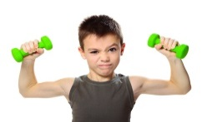

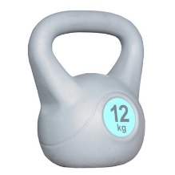

Проверить, на что ты способен!
Улучшить свою физическую форму.
Что даст ГТО тебе?
Быть здоровым, успешным и отлично выглядеть!
Быть физически развитым!
Гордиться собой.

Slide 5

Чтобы отлично сдать нормы ГТО, тебе нужно:
1.Правильно питаться.
(Спросите у ребенка: Что такое правильное, здоровое питание?)
2.Соблюдать питьевой режим.
(Посчитайте с ребенком, какой объем чистой питьевой воды нужно выпивать в сутки для того чтобы чувствовать себя в хорошем настроении и быть в хорошей форме: средняя суточная потребность в воде составляет 50 мл. на 1 кг. веса)
3.Ежедневно заниматься физическими упражнениями.
4. Ежедневно гулять на свежем воздухе.

Slide 6
Рекомендации к недельному двигательному режиму
(не менее 10 часов.)
Утренняя гимнастика. Не менее 70 мин.
Обязательные учебные занятия в образовательных организациях. 120 мин.
Виды двигательной активности в процессе образовательной деятельности воспитателя с детьми (динамические паузы, физкультминутки и т. д.). 150 мин.
Спортивные секции и кружки по легкой атлетике, плаванию, лыжам, гимнастике, подвижным играм, в группах общей физической подготовки, участие в соревнованиях. Не менее 120 мин.
Самостоятельные занятия физической культурой, в том числе подвижными играми и другими видами двигательной активности (совместно с родителями). Не менее 160 мин.
В каникулярное время ежедневный двигательный режим должен составлять не менее 3 часов.

Slide 7
Нормативы испытаний (тестов) ГТО для детей 6-8 лет
Бег 30 м. (сек.)
Смешанное передвижение на 1000 м. (мин.,с)
Сгибание и разгибание рук в упоре лёжа на полу.
Наклон вперёд из положения стоя на гимнастической (от уровня скамьи).
Прыжок в длину с места толчком двумя ногами(см.)
Метание мяча в цель (кол-во попаданий из 5 попыток).
Плавание (25 м.) или (смешанное передвижение на лыжах по пересеченной местности на 1км.)

Slide 8
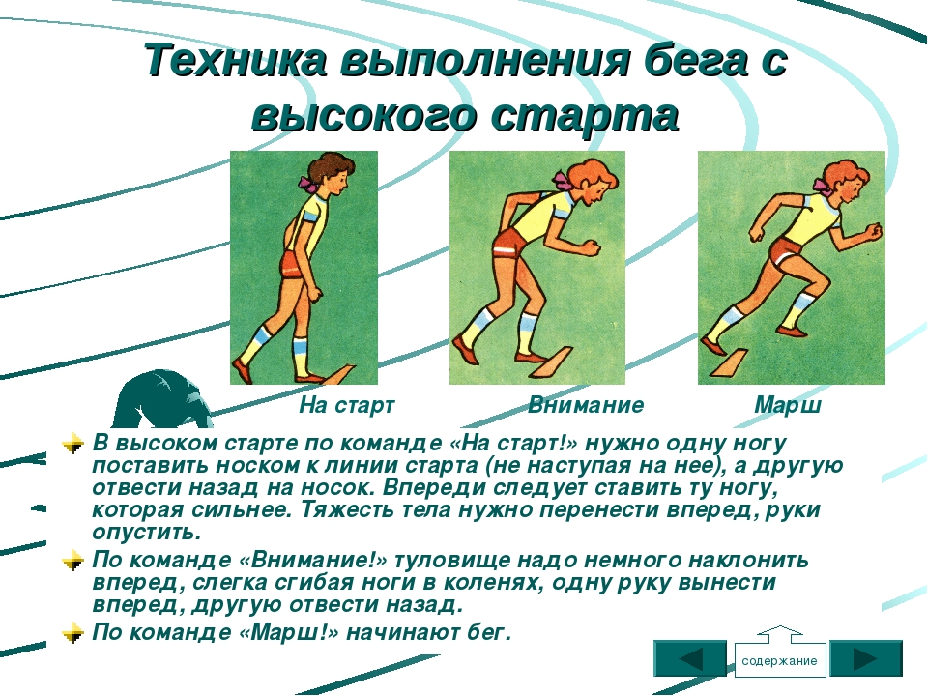
Бег 30м.
Бег — это простое физическое упражнение, которое развивает выносливость, силу, скорость и поднимает общий тонус организма.

Slide 9
«Тренируемся вместе с ребенком»
Упражнения для занятий бегом с детьми:
1вариант: Бег: - обычный бег; - бег с высоким поднимание бедра; - бег с захлестыванием голени, бег с выносом прямых ног вперед.
2 вариант: Бег: - обычный бег; - бег в разных направлениях с ловлей и увертыванием ; - бег с ускорением и замедлением темпа. Бег: - медленный бег в течении 2-3 минут.
3 вариант: Бег: - обычный бег; - бег со сменой ведущего; - бег с подскоками .

Slide 10
Нормативы бега на 30метров
СТУПЕНЬ (ВОЗРАСТ) | Мальчики |  |  | Девочки
 | бронза | серебро | золото | бронза | серебро | золото
1 ступень — для 6-8 лет | 6,9 | 6,7 | 6,00 | 7,1 | 6,8 | 6,2

Slide 11
Мои тренировки в беге
Дата | Результат | Дата | Результат

Slide 12
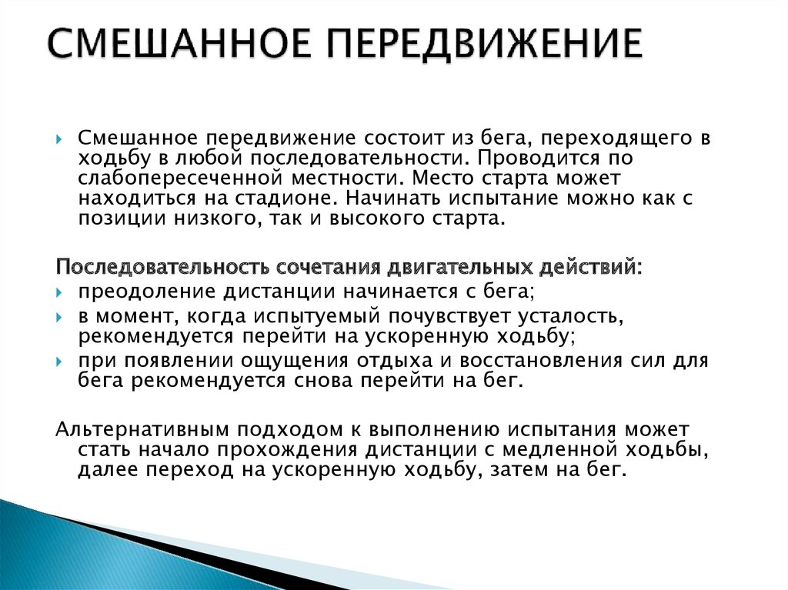
Смешанное передвижение
на 1000м (мин., с.)

Slide 13

0
Рекомендации по подготовке к преодолению дистанции в 1000км. смешанным передвижением:
организм должен быть отдохнувшим перед забегом;
нежелательно кушать пищу с высокой калорийностью
перед бегом;
в организме должно быть достаточное количество
воды, чтобы не испытывать обезвоживание;
обязательно подготовить мышцы и все тело в целом к
тренировке, провести разминку. Правильный настрой помогает в преодолении трудностей;
перед началом бега сделать несколько глубоких вдохов,
которые помогут насытить организм кислородом;
на протяжении всего бега необходимо следить за
дыханием (дыхание должно быть ровным6 вдох носом, выдыхать ртом) и правильно двигаться.
бежать желательно по знакомой местности – это
значительно облегчит преодоление дистанции, чем впервые столкнулся с трассой.

Slide 14
Смешанное передвижение на 1000м (мин. с)
СТУПЕНЬ (ВОЗРАСТ) | Мальчики |  |  | Девочки
 | бронза | серебро | золото | бронза | серебро | золото
1 ступень — для 6-8 лет | 7.10 | 6.40 | 5.20 | 7.35 | 7.05 | 6.00

Slide 15
0
Мои тренировки в смешанном передвижении
Дата | Результат | Дата | Результат
ДатаДаимДаддддддддддд

Slide 16

0
Сгибание и разгибание рук в упоре лёжа на полу
Техника выполнения сгибания и разгибания рук в упоре лежа:
исходное положение: упор лежа на полу, руки на ширине
плеч, кисти вперед, локти разведены не более чем на 45 градусов, плечи, туловище и ноги составляют прямую линию. Стопы упираются в пол без опоры;
сгибая руки, необходимо коснуться грудью пола или
«контактной платформы» высотой 5см, затем, разгибая руки, вернуться в исходное положение.

Slide 17
0
Подводящие упражнения
Ребенку будет сложно делать сгибание и разгибание рук в упоре лежа, поэтому для начала стоит попрактиковаться на следующих подводящих упражнениях:
Отжимания от стены. Упритесь руками в стену и, согнув руки
в локтях, дотянитесь до нее грудной клеткой. После этого распрямите руки и вернитесь в начальную позицию. Несколько подходов в день, состоящих из 10 упражнений, помогут укрепить мышцы и приступить к следующему этапу подготовки.
Отжимания на коленях. При данном упражнении задействованы
те же мышцы, однако нагрузка значительно ниже, нежели в классическом варианте отжиманий. В упоре лежа перенесите вес на колени, а руки — разместите на ширине плеч. При этом тело должно оставаться прямым, а мышцы пресса — в статическом напряжении.
Отжимания от опоры. Техника аналогична той, что описана
в предыдущем пункте, однако упор осуществляется носками стоп, а колени находятся в выпрямленном положении.
Обратные отжимания. Присядьте на корточки спиной к скамейке
(детскому стулу) и обопритесь на нее (него) руками. Сгибая локти на неглубоком вдохе опустите тело вниз так, чтобы локоть согнулся на 90 градусов. На выдохе вернитесь в исходную позицию.
ДатаДаимДаддддддддддд

Slide 18
0
Нормативы сгибания и разгибания рук в упоре лёжа на полу
СТУПЕНЬ (ВОЗРАСТ) | Мальчики |  |  | Девочки
 | бронза | серебро | золото | бронза | серебро | золото
1 ступень — для 6-8 лет | 7 | 10 | 17 | 4 | 6 | 11

Slide 19
0
Мои тренировки в сгибании и разгибании рук в упоре лёжа на полу
Дата | Результат | Дата | Результат
ДатаДаимДаддддддддддд

Slide 20
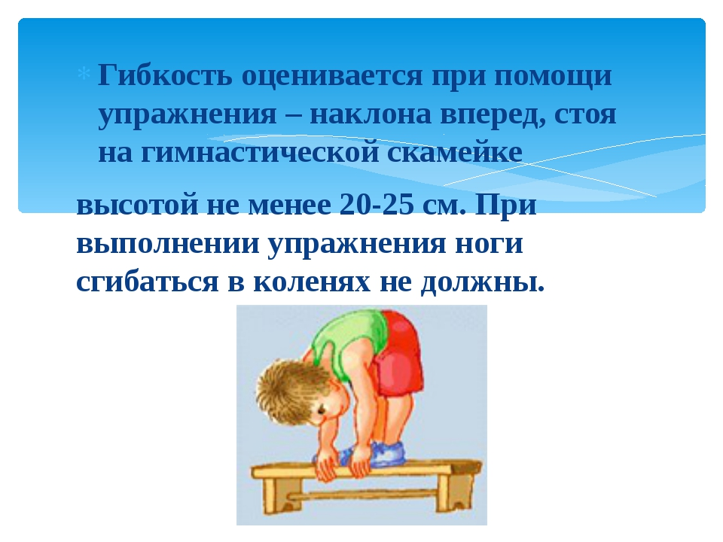
0
Наклон вперёд из положения стоя на гимнастической скамье (от уровня скамьи)

Slide 21
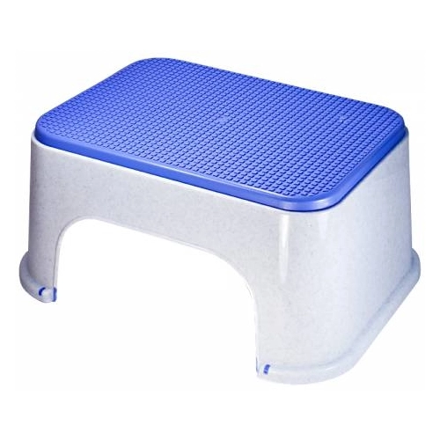
0
Наклон вперёд из положения стоя на гимнастической скамье (от уровня скамьи)
В домашних условиях, при отсутствии гимнастической скамьи, для тренировки можно использовать детский стульчик или подставку для умывания для детей.

Slide 22
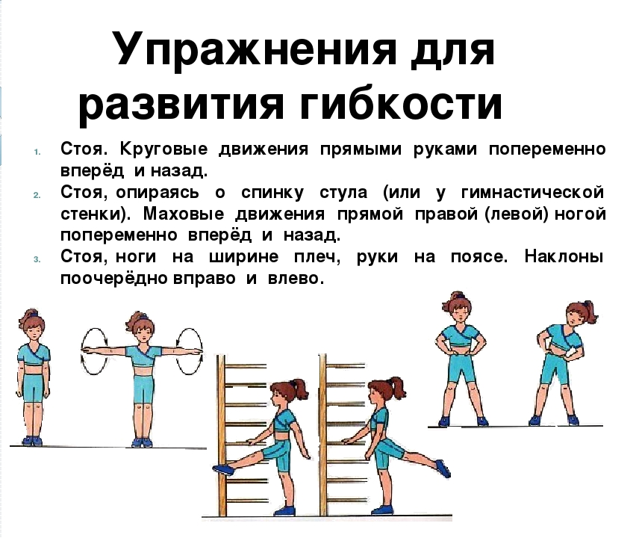
0

Slide 23
0
Нормативы наклон вперёд из положения стоя на гимнастической скамье
(от уровня скамьи)
СТУПЕНЬ (ВОЗРАСТ) | Мальчики |  |  | Девочки
 | бронза | серебро | золото | бронза | серебро | золото
1 ступень — для 6-8 лет | 7 | 10 | 17 | 4 | 6 | 11
СТУПЕНЬ (ВОЗРАСТ) | Мальчики |  |  | Девочки
 | бронза | серебро | золото | бронза | серебро | золото
1 ступень — для 6-8 лет | +1 | +3 | +7 | +3 | +5 | +9

Slide 24
Мои тренировки в наклонах вперёд из положения стоя на гимнастической скамье
Дата | Результат | Дата | Результат

Slide 25
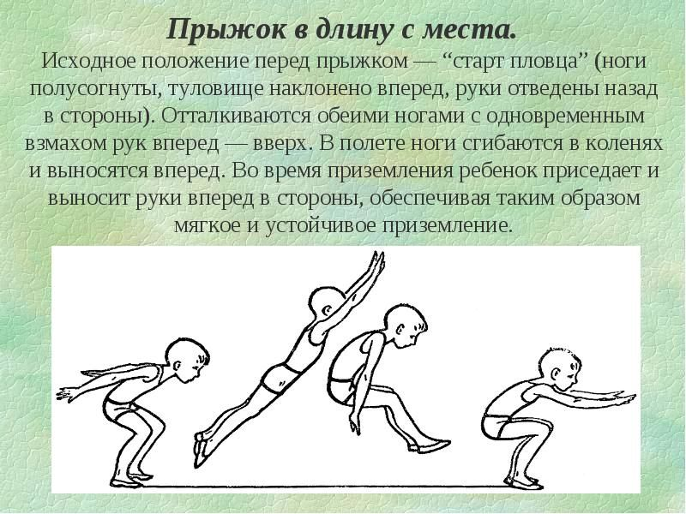
0
Прыжок в длину с места толчком двумя ногами (см.)
Техника выполнения прыжка в длину с места:
Исходное положение перед прыжком – ноги полусогнуты,
туловище наклонено вперед, руки отведены назад в стороны.
Отталкиваются обеими ногами с одновременным взмахом
рук вперед – вверх.
В полете ноги сгибаются в коленях и выносятся вперед.
Во время приземления ребенок приседает и выносит руки
вперед, в стороны, обеспечивая таким образом мягкое и устойчивое приземление.

Slide 26
0
Подготовительные и подводящие упражнения к прыжку в длину с места:
прыжки на левой, правой ноге, двух ногах на месте и с
продвижением вперед;
доставание высоко подвешенных предметов (мячей,
флажков) в прыжке толчком обеими ногами с места;
прыжки ноги вместе, ноги врозь («лягушка»);
подпрыгивания в приседе;
выпрыгивания из низкого приседа;
прыжки на препятствия;
напрыгивания и спрыгивания со скамейки (подставки для умывания);
многоскоки;
прыжки по наклонной плоскости (в гору);
прыжки по ступенькам на двух и одной ноге;
прыжки через скакалку на левой, правой, двух ногах;
приседания на двух, на одной ноге;
ходьба в полуприседе;
ходьба в приседе;
ходьба выпадами.

Slide 27
Прыжок в длину с места толчком двумя ногами (см.)
СТУПЕНЬ (ВОЗРАСТ) | Мальчики |  |  | Девочки
 | бронза | серебро | золото | бронза | серебро | золото
1 ступень — для 6-8 лет | 110 | 120 | 140 | 105 | 115 | 135

Slide 28
0
Мои тренировки в прыжке в длину с места толчком двумя ногами
Дата | Результат | Дата | Результат

Slide 29
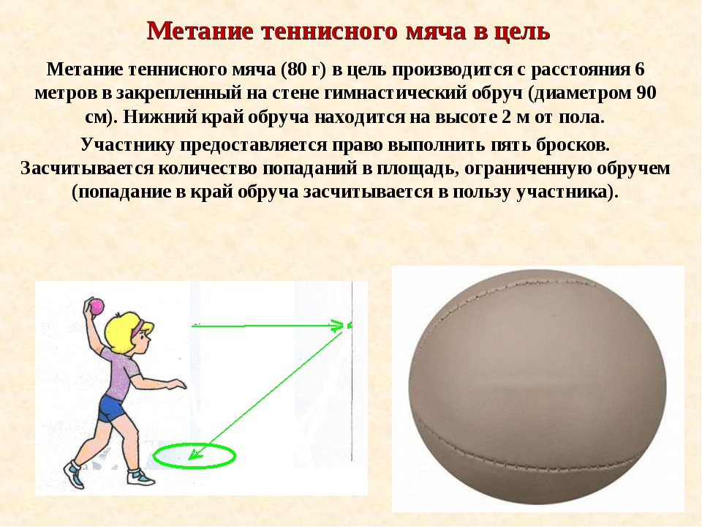
0
Метание теннисного мяча в цель
(кол-во попаданий из 5 попыток)

Slide 30
0
Для овладения правильной техникой метания важно развивать у детей гибкость, скоростно-силовые физические качества и подвижность в плечевом и локтевом суставах и грудном отделе позвоночника.
В этом помогут следующие упражнения:
И.п. — сед на пятках, в руках набивной мяч. Бросок мяча
из-за головы двумя руками вперед-вверх, максимально отводя руки назад. Повторить задание 8—10 раз.
2. И.п. — сед на пятках, руки на поясе. На счет 1 — поворот туловища вправо; 2 — И.п.; 3—4 — то же в другую сторону. Повторить задание 8—10 раз.
3. И.п. — сед ноги врозь. На счет 1 — наклон вправо с поворотом туловища и касанием носка ноги разноименной рукой; 2 — И.п.; 3—4 — то же в другую сторону. Повторить задание 6—8 раз.

Slide 31
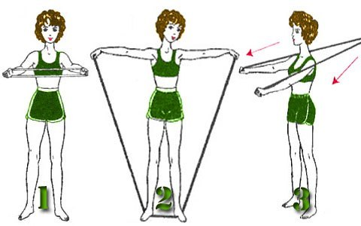
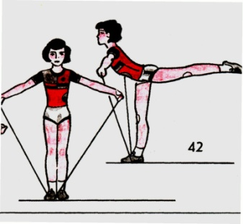
0
4. Упражнений с резиновой лентой.
5. Подвижные игры для развития техники метания мяча: на дальность и точность в неподвижную горизонтальную и вертикальную цель. «Школа мяча», «Охотники и утки», «Точный пас», «Метко в цель», «Стой (штандер)».

Slide 32
Нормативы метания теннисного мяча в цель (кол-во попаданий из 5попыток)
СТУПЕНЬ (ВОЗРАСТ) | Мальчики |  |  | Девочки
 | бронза | серебро | золото | бронза | серебро | золото
1 ступень — для 6-8 лет | 2 | 3 | 4 | 1 | 2 | 3

Slide 33
Мои тренировки в метании теннисного мяча в цель
Дата | Результат | Дата | Результат

Slide 34
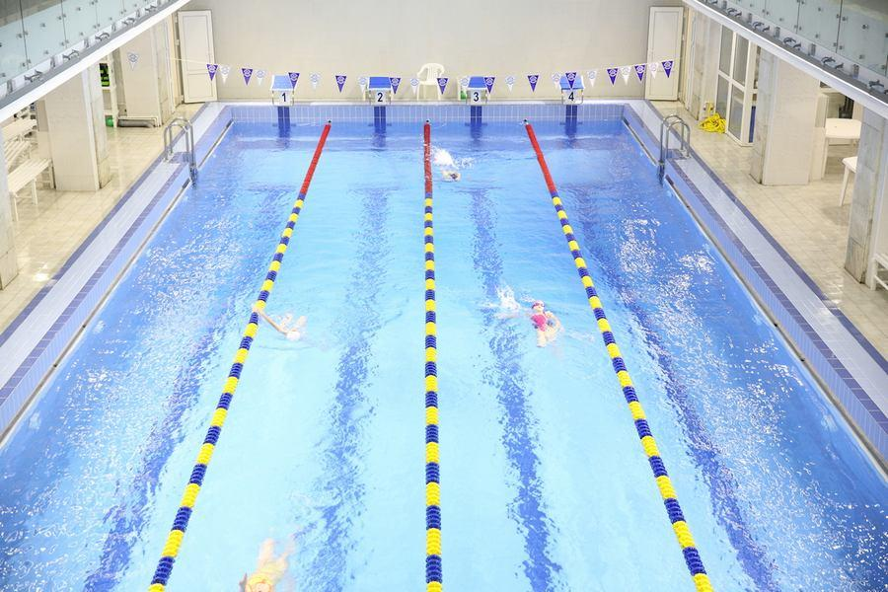
0
Плавание (25м)
(дополнительный норматив (тест) на золотой значок)
Испытание проводится в бассейнах или специально оборудованных местах на водоемах. Способ плавания – произвольный.

Slide 35
Нормативы плавания на 25метров
СТУПЕНЬ (ВОЗРАСТ) | Мальчики |  |  | Девочки
 | бронза | серебро | золото | бронза | серебро | золото
1 ступень — для 6-8 лет | 3.00 | 2.40 | 2.30 | 3.00 | 2.40 | 2.30

Slide 36
Мои тренировки по плаванию
Дата | Результат | Дата | Результат

Slide 37
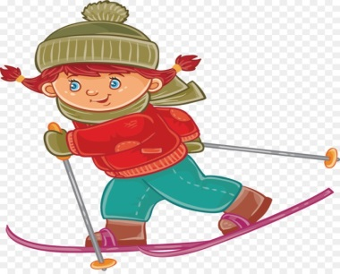
0
Смешанное передвижение на пересеченной местности на лыжах 1км.
(дополнительный норматив (тест) на золотой значок)
Техника выполнения:
Бег на лыжах (передвижение на лыжах) проводится свободным стилем на дистанциях, проложенных преимущественно на местности со слабо- и среднепересеченным рельефом в закрытых от ветра местах. При организации масс-старта группу участников выстраивают за 3 метра до стартовой линии, при индивидуальном старте – по стартовому протоколу с временным интервалом (15, 20 секунд и т.д.).

Slide 38
0
Обучение детей ходьбе на лыжах.
Подготовка начинается с выбора лыж и палок. Длина лыж,
поставленных на твердый пол, должна соответствовать росту ребенка с вытянутой вверх рукой, а высота палок доходить до уровня плеч.
Опыт работы с детьми показывает, что многие из них не умеют правильно ходить на лыжах. Поэтому, прежде всего, разучивается с ребенком техника передвижения. Помните: каждое задание первоначально отрабатывается на медленном ходу, и только когда ребенок его освоит, можно увеличить скорость.
Упражнения осваиваются в такой последовательности:
ходьба на лыжах без палок;
скольжение на лыжах без палок. Корпус наклонить немного
вперед. Первые шаги небольшие, постепенно увеличивать время скольжения на каждой ноге. Обратить внимание на сочетание движений рук и ног: с шагом левой ноги вперед выносится правая рука, а с шагом правой ноги — левая рука;
то же упражнение, но с палками.

Slide 39
0
В первую неделю, когда ребенок научится передвигаться на лыжах с палками, на каждом занятии надо проходить не менее 800—900 м. Со следующей недели довести расстояние до 1,5—2 км.
Ребенок должен передвигаться безостановочно; темп движения — медленный или средний. Если возле дома есть площадка, на ней можно отмерить круг длиной 300—400 м (или меньше) и проходить его несколько раз.
Желательно придать упражнению игровой характер. Один круг или отрезок дистанции проходить медленно, другой чуть быстрее, затем снова быстро. Так же, как и бег, передвижение на лыжах может проходить в виде соревнования со взрослым.

Slide 40
Нормативы смешанного передвижения по пересеченной местности на 1км.(мин. с)
СТУПЕНЬ (ВОЗРАСТ) | Мальчики |  |  | Девочки
 | бронза | серебро | золото | бронза | серебро | золото
1 ступень — для 6-8 лет | 9.00 | 7.00 | 6.00 | 9.30 | 7.30 | 6.30

Slide 41
Мои тренировки в ходьбе на лыжах
Дата | Результат | Дата | Результат

Slide 42
0
Приложение.
Поиграйте вместе
с ребенком

Slide 43

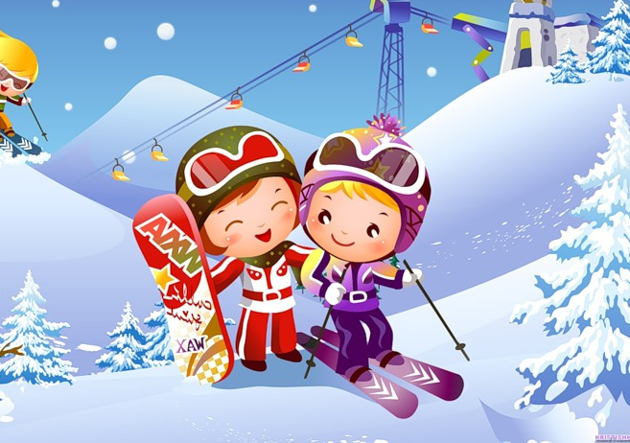
1. Дидактическая игра
«Спортивный инвентарь»

Slide 44
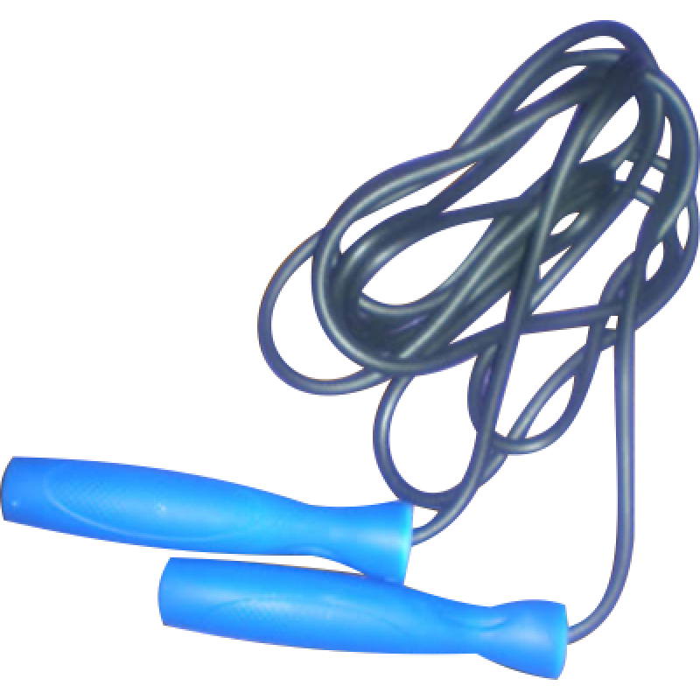
Задание: угадайте загадки
о спортивном инвентаре
Воздух режет ловко-ловко,
Палка справа, слева палка,
Ну а между них веревка.
Это длинная...
скакалка

Slide 45
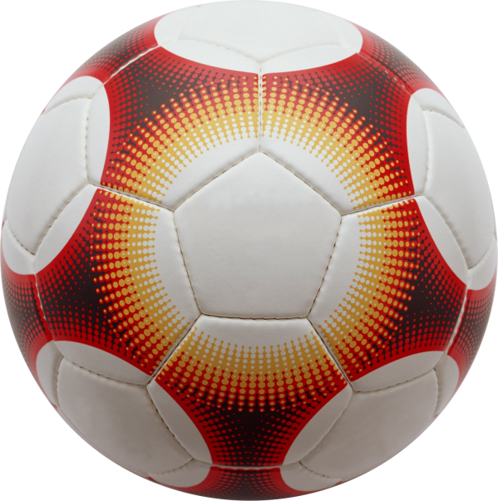
Он бывает баскетбольный,
Волейбольный и футбольный.
С ним играют во дворе,
Интересно с ним в игре.
Скачет, скачет, скачет, скачет!
Ну конечно, это...
мячик

Slide 46
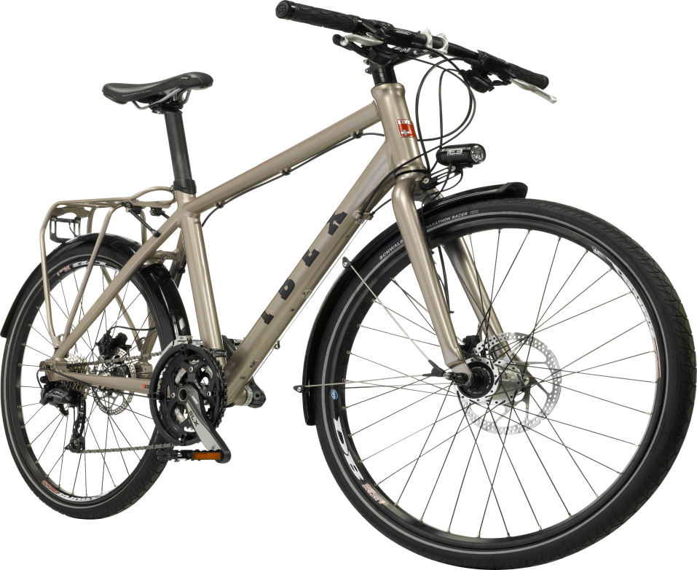
Ранним утром вдоль дороги
На траве блестит роса,
По дороге едут ноги
И бегут два колеса.
У загадки есть ответ –
Это мой ...
велосипед

Slide 47

Я смотрю - у чемпиона
Штанга весом в четверть тонны.
Я хочу таким же стать,
Чтоб сестренку защищать!
Буду я теперь в квартире
Поднимать большие...
гири

Slide 48
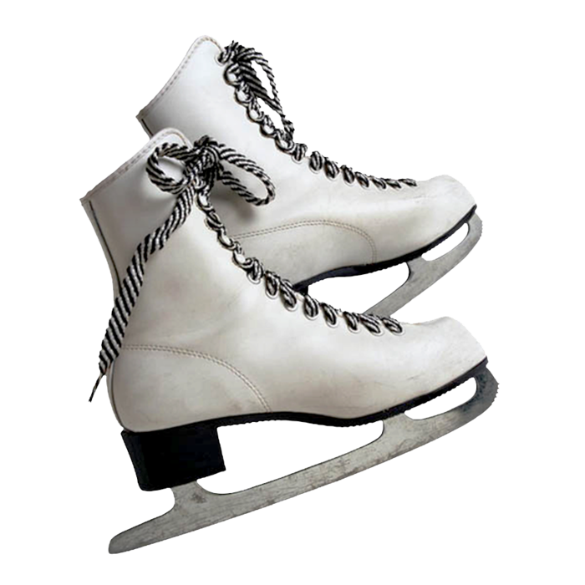
Лишь в морозную погоду,
Надевают их на ногу.
Как на речке встал ледок,
Дети мчатся на каток.
Чтобы не было тоски,
Надевают все … .
коньки

Slide 49
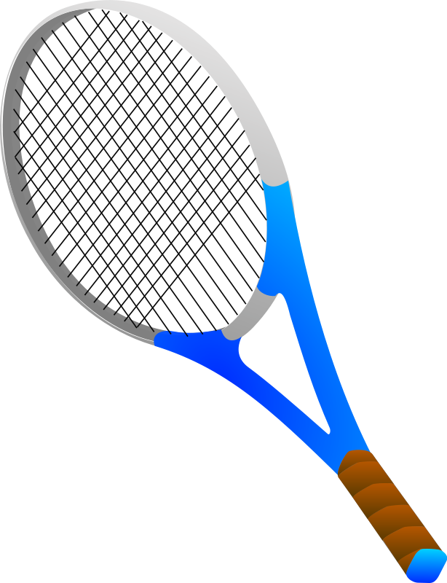
Проявляя пыл, сноровку
Провожу я тренировку.
Бью я мячик очень метко
Потому что я...
ракетка

Slide 50
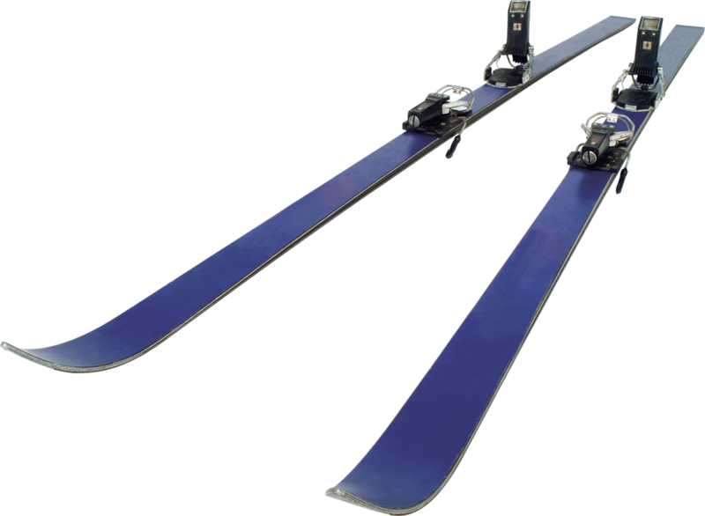
Два березовых коня
По снегам несут меня.
Кони эти рыжи,
А зовут их … .
лыжи

Slide 51

Эта птица – не синица,
Не орёл и не баклан.
Эта маленькая птица.
Называется … .
волан

Slide 52
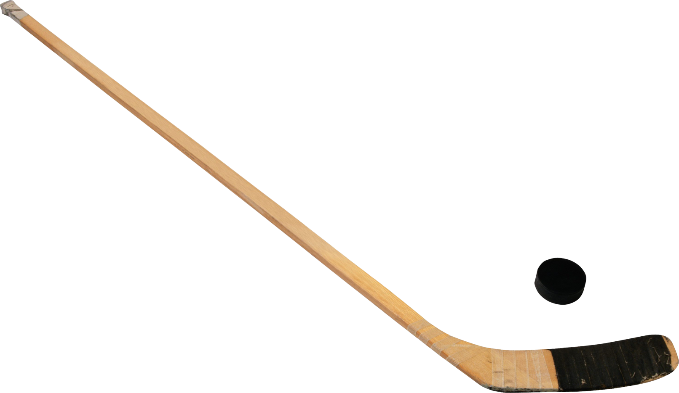
Я в хоккей играть люблю,
Шайбу шуструю ловлю.
Раз бросок, ещё бросок –
Очень ловкий я игрок.
На воротах я с подружкой,
Крепкой новенькою...
клюшкой

Slide 53
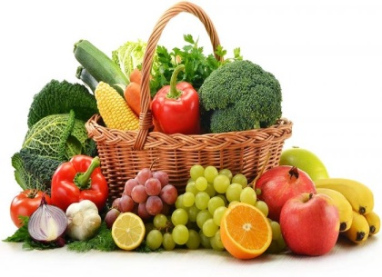
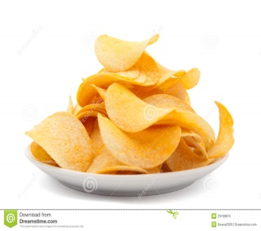
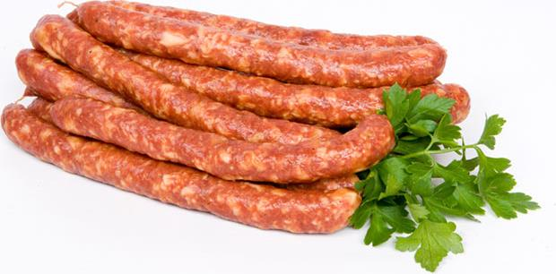
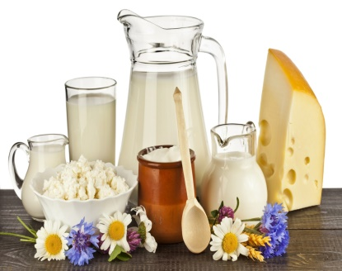
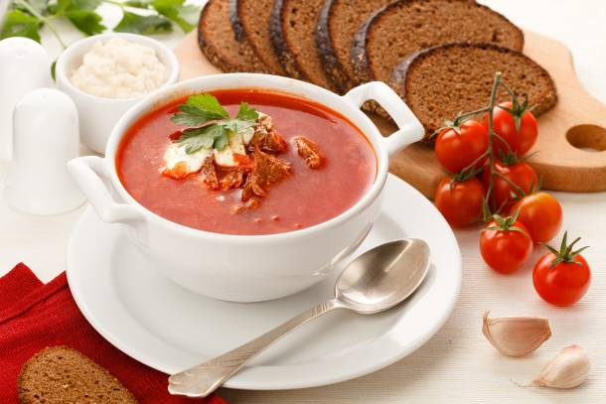
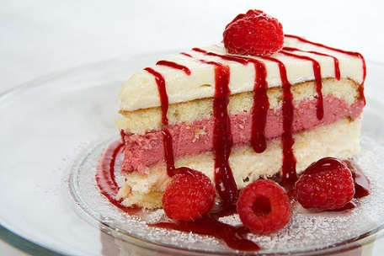
2. Дидактическая игра
«Выбери полезные продукты»

Slide 54
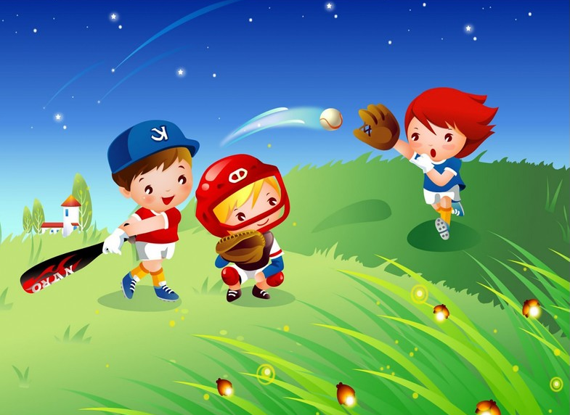
3. Дидактическая игра
«Чей спортивный инвентарь?»

Slide 55

Задание: назвать спортсмена, которому принадлежит этот спортивный инвентарь
A. Футболист
Б. Гимнаст
В. Баскетболист
Г. Фигурист

Slide 56
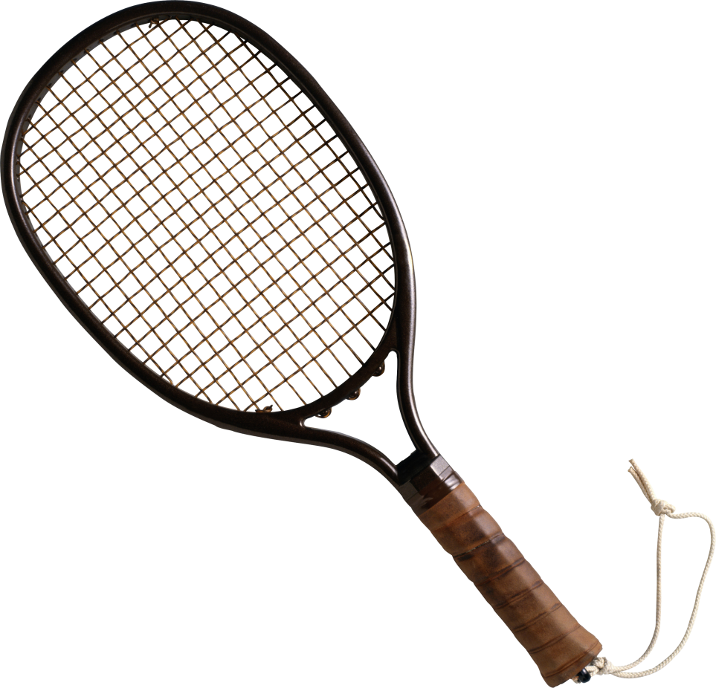
A. Фехтовальщик
Б. Хоккеист
В. Теннисист
Г. Волейболист

Slide 57
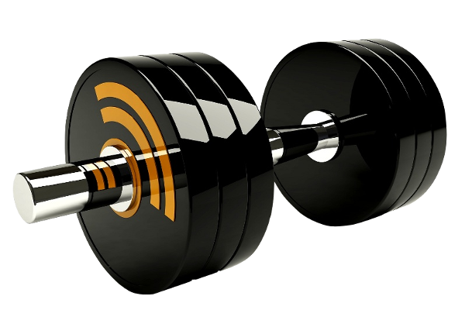
A. Лыжник
Б. Гимнаст
В. Баскетболист
Г. Штангист

Slide 58
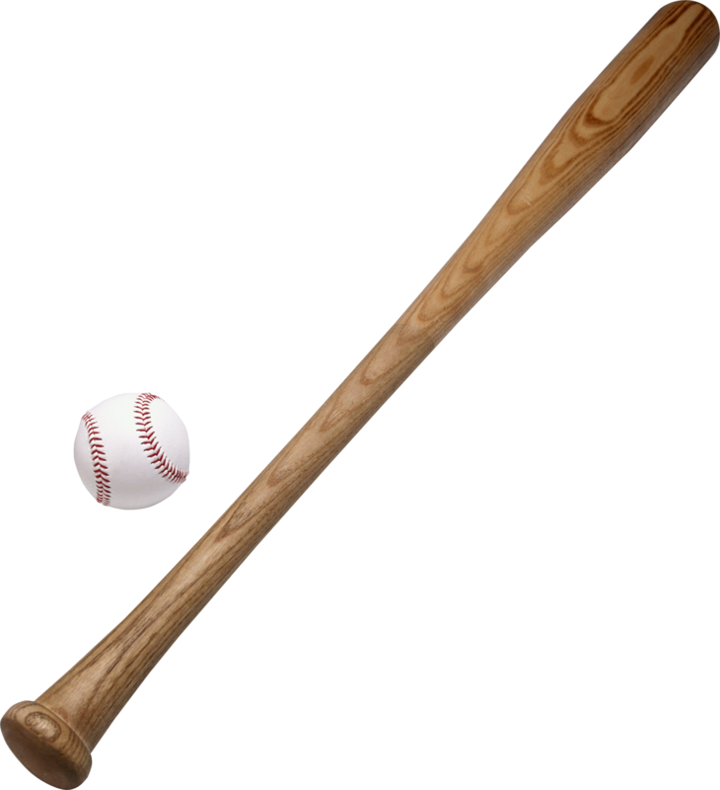
A. Бейсболист
Б. Волейболист
В. Регбист
Г. Боксёр

Slide 59
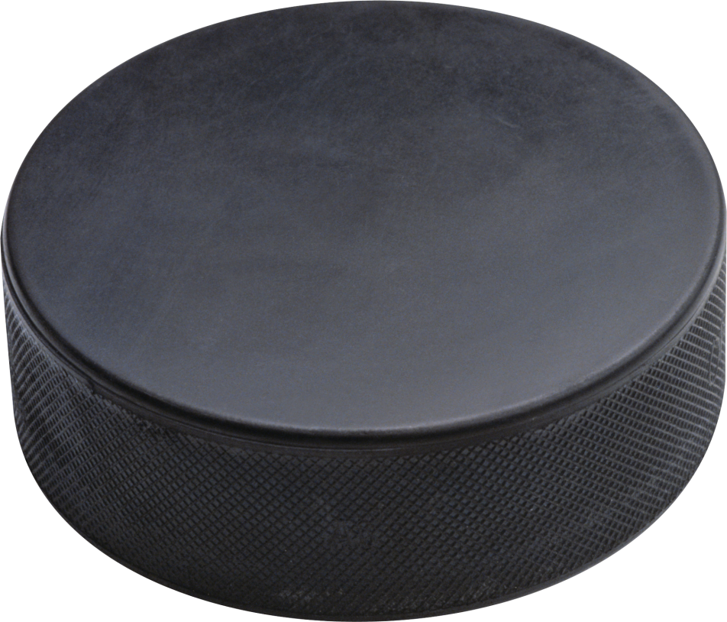
A. Футболист
Б. Хоккеист
В. Гонщик
Г. Каратист

Slide 60
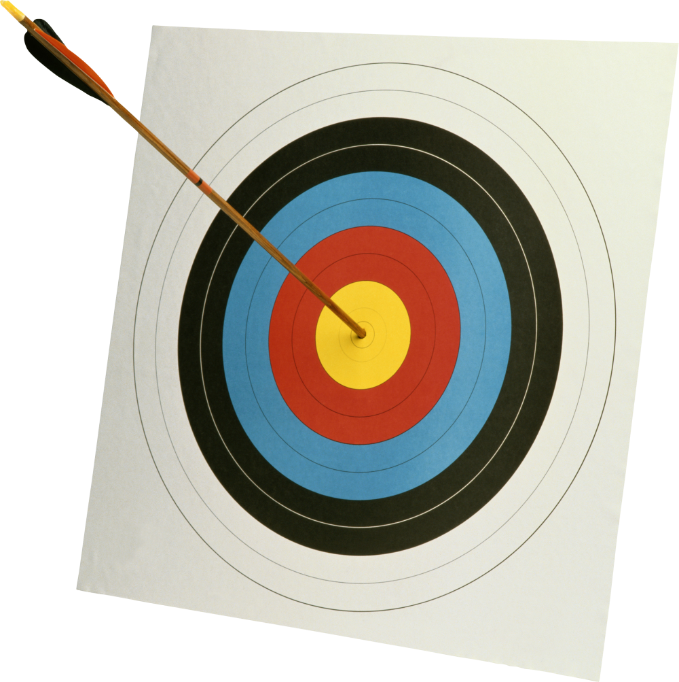
A. Биатлонист
Б. Фехтовальщик
В. Каратист
Г. Стрелок

Slide 61
A. Хоккеист
Б. Фигурист
В. Конькобежец
Г. Биатлонист

Slide 62
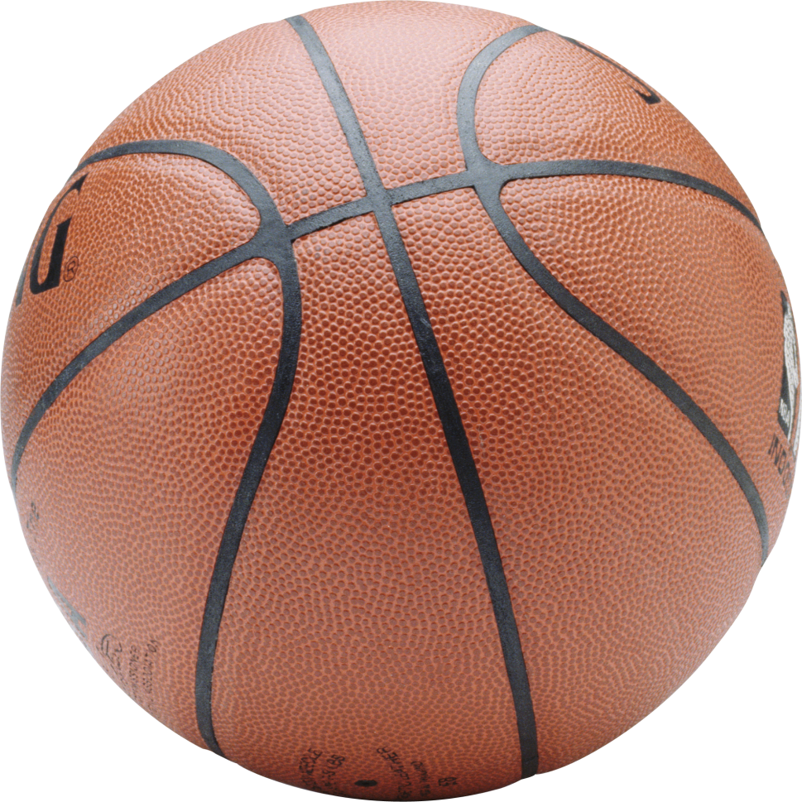
A. Баскетболист
Б. Футболист
В. Регбист
Г. Волейболист

Slide 63
A. Фигурист
Б. Сноубордист
В. Хоккеист
Г. Биатлонист

Slide 64
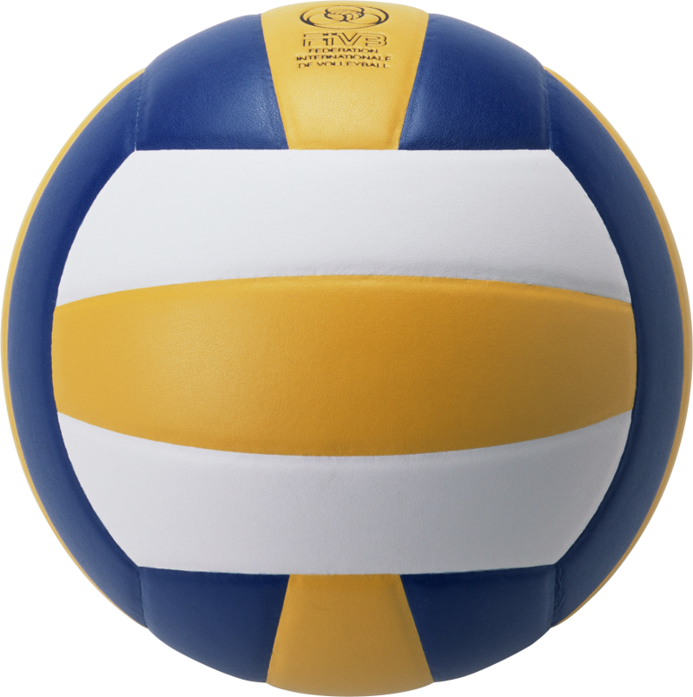
A. Баскетболист
Б. Волейболист
В. Футболист
Г. Бейсболист

Slide 65
Правильные ответы:
- А
- В
- Г
- А
- В
- Г
- Б
- А
- Г
- Б

Slide 66
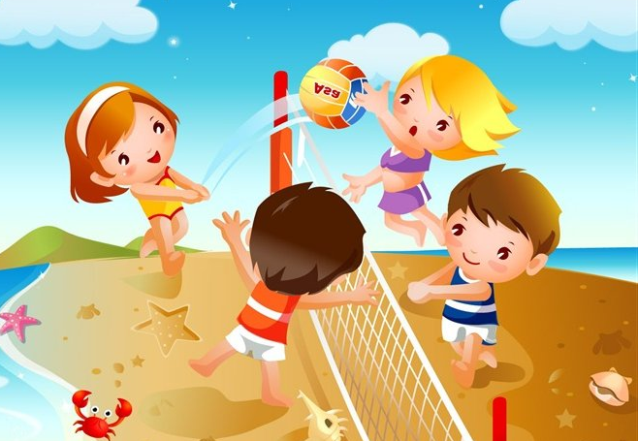
4. Дидактическая игра
«Спортивный кроссворд»

Slide 67
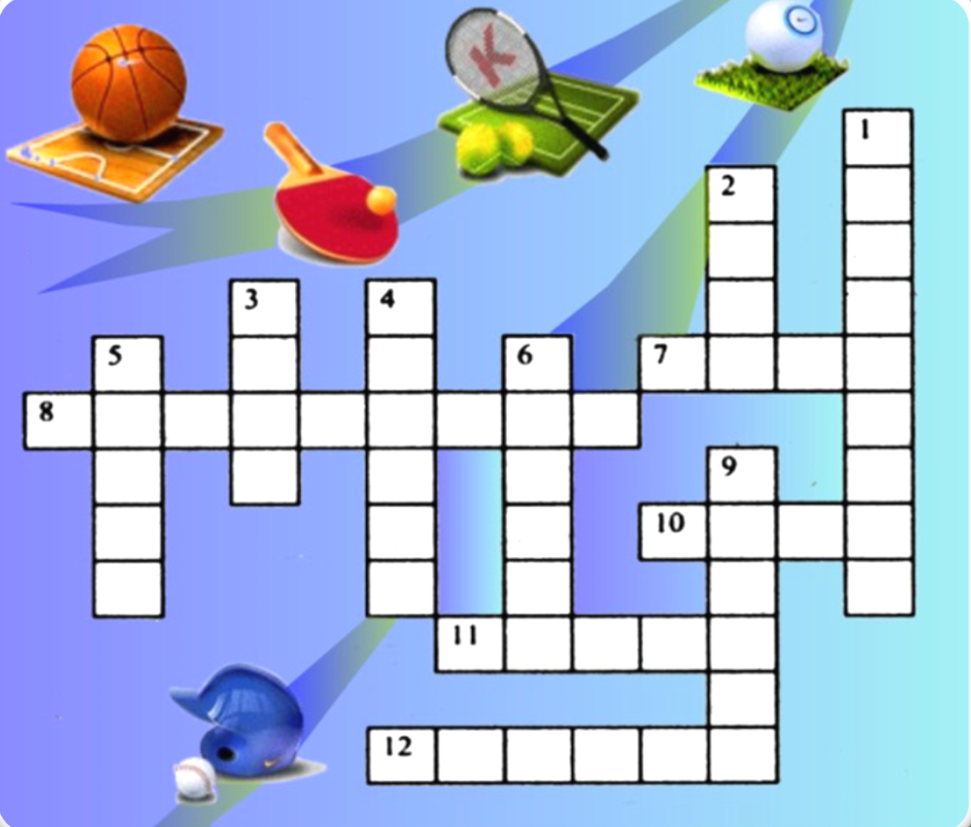
Разгадай кроссворд

Slide 68
По горизонтали:
7. Зимний вид спорта.
8. Командная игра с мячом.
10. Игра с мячом в воде.
11. На них катаются по лыжне.
12. Нужны фигуристам и хоккеистам.
По вертикали:
1. Вид спорта, в котором используют ракетку.
2. Обувь для занятий спортом.
4. Игра с мячом на поле.
5. Спортивный инвентарь хоккеиста.
6. Вид спорта, необходимый при самообороне.
9. Зимой дети катаются на коньках, а летом на …

Slide 69
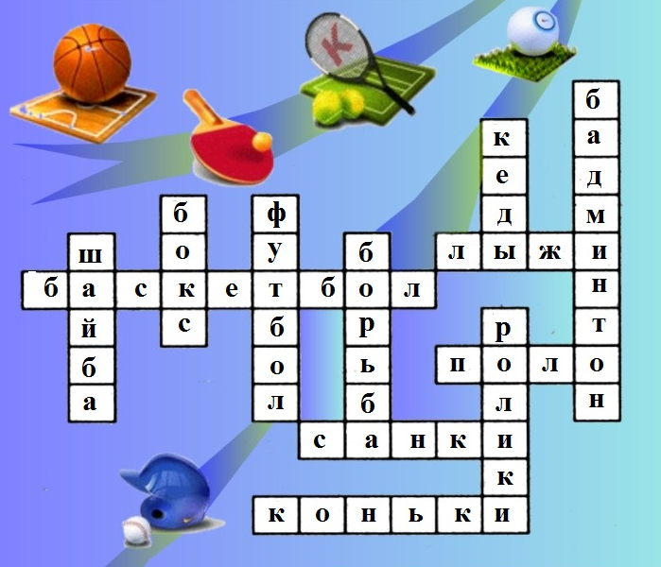
Ответы:

Slide 70

ПОБЕДЫ В СДАЧЕ
НОРМАТИВОВ ГТО!
Верь в себя и у тебя все получится!

Slide 71
Сайт для регистрации
https://user.gto.ru
Регистрация ВФСК ГТО

